Slide 1
Zöld oázisok Budapesten
Liszkai Jakab

Slide 2
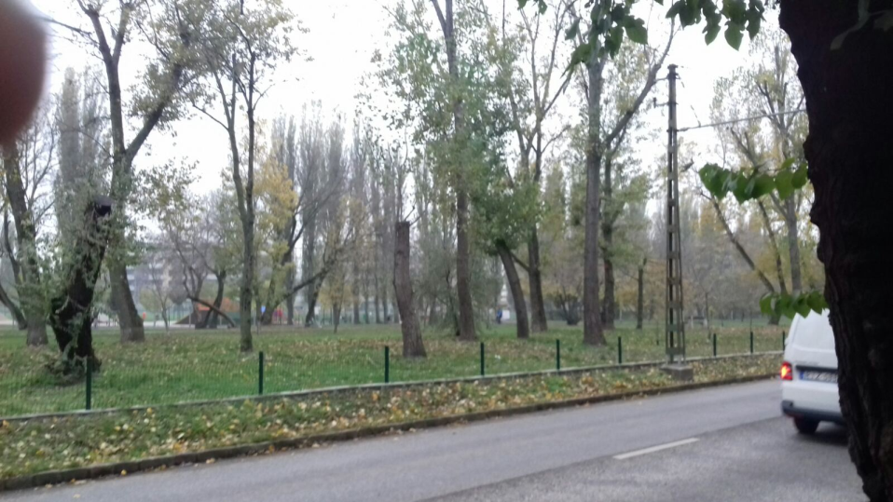
Rákos-patak

Slide 3
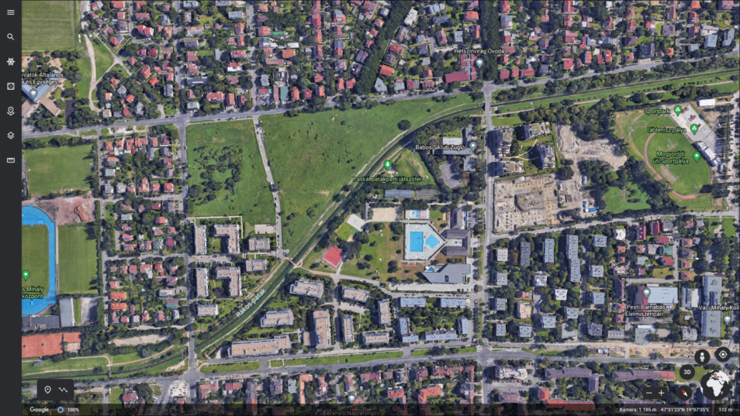
Rákos patak:
Gödöllőből ered majd átfolyik Budapesten a dunába
A partja parkosítva van bicikliúttal, kutyafuttatókkal játszóterekkel.
Csendes szép fasor kacsákkal.
Éppen ezért a zuglói szakaszán rohamos ütemben épülnek körülötte a lakóparkok.

Slide 4
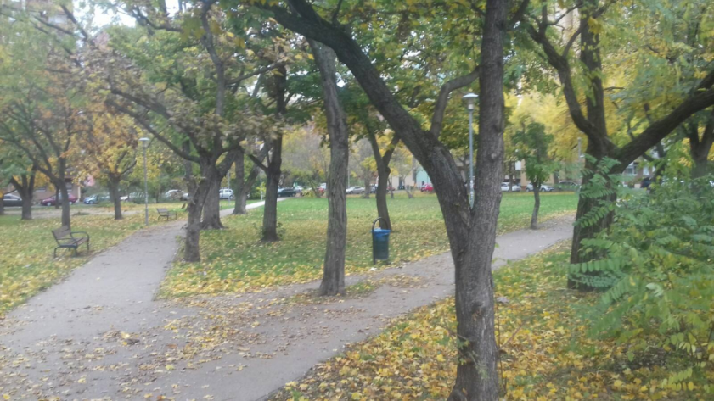
Eggressy-téri park

Slide 5
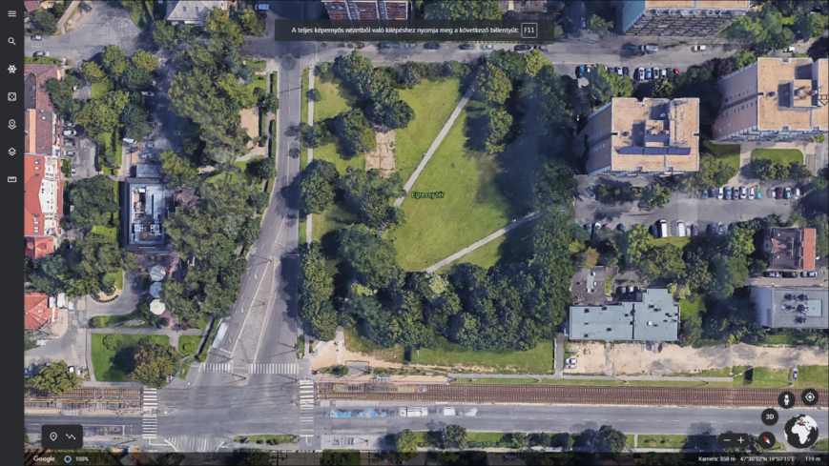
Egressy tér
Kicsi helykitöltő park
Sok téren vagy lakóparkok között vannak ilyenek
Jó hogy vannak, zöld területet visznek az egyhangú terekbe és lakóparkokba.
Kiváló hely éttermeknek, boltoknak (itt például egy Mc’Donalds).

Slide 6
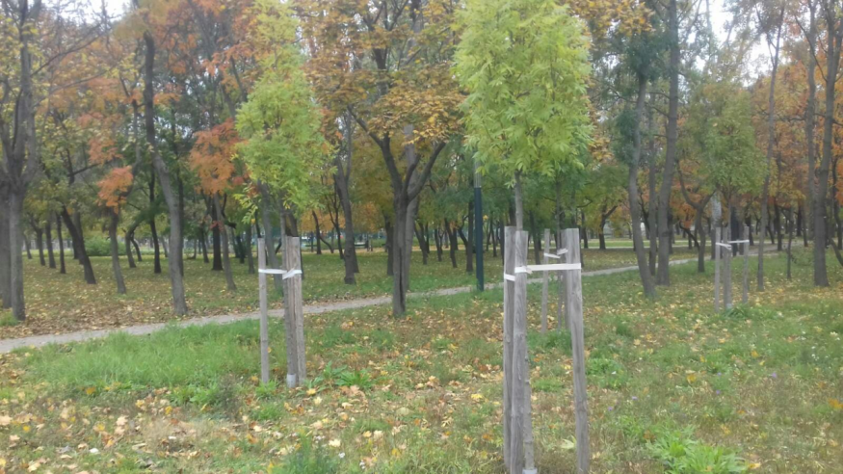
Pillangó-park

Slide 7
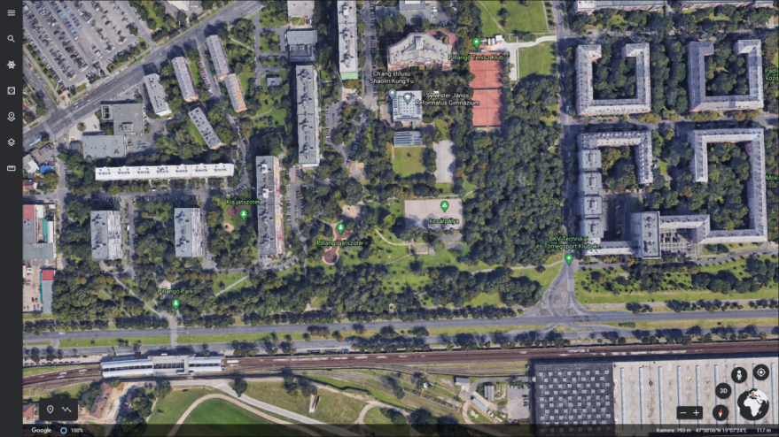
Pillangó park
Nemrég felújított/újrarendezett
Zöld sáv amely elválasztja a lakóparkot a forgalmas úttól és az M2-es felszíni szakaszától
Parkokhoz képest is sok fa, szinte már erdő
Közeli iskolák és metrómegálló

Slide 8
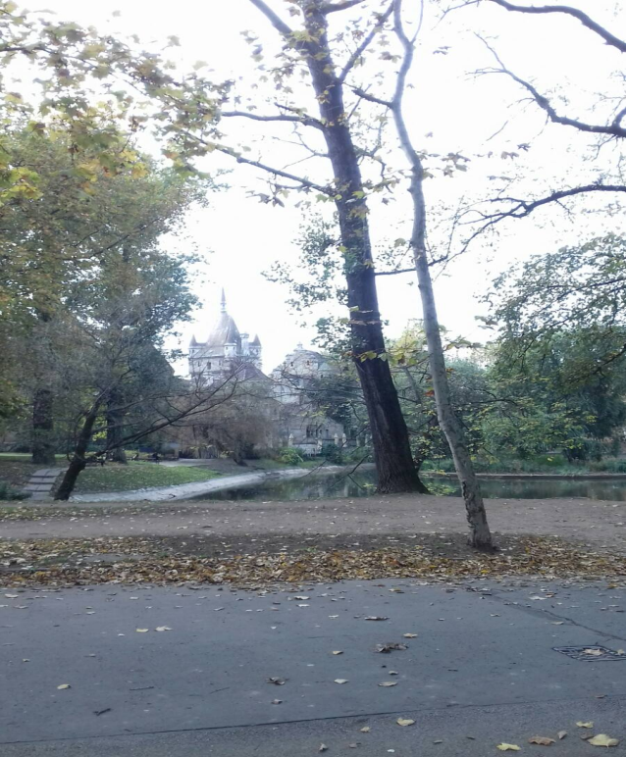
Városliget

Slide 9
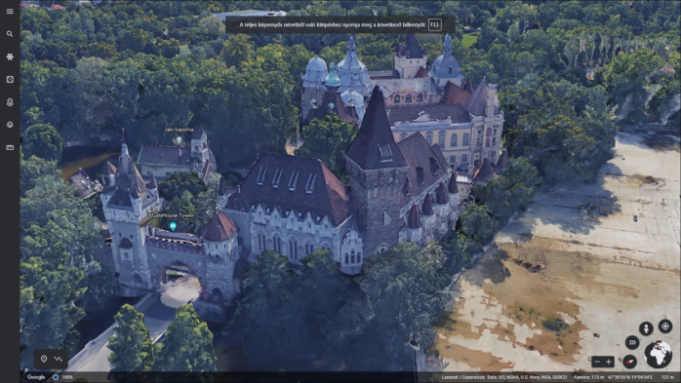
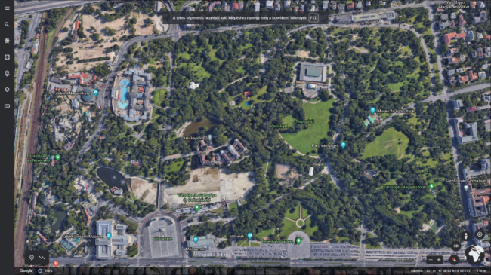
A Városliget
Budapest egyik legnagyobb és legfontosabb zöldterülete.
Szabadidős központ, körülötte fontos épületek mint az állatkert, Szépművészeti Múzeum, egyéb múzeumok,Széchenyi-fürdő
Rengeteg napozó/piknik hely a park területén szinte mindig van valami koncert vagy egyéb program
Hatalmas tó és Hunyadi-vár replika

Slide 10
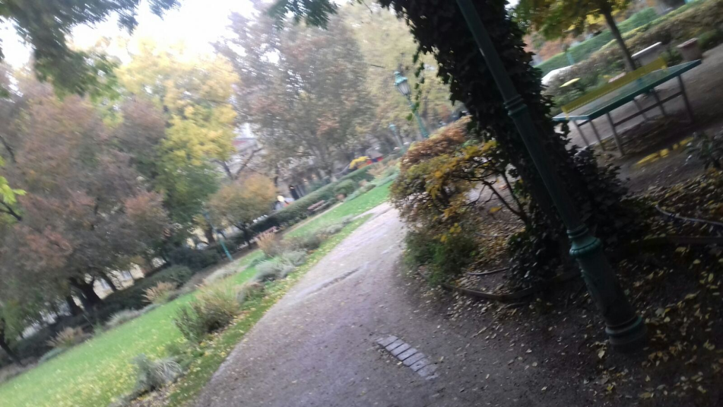
Károli-kert

Slide 11
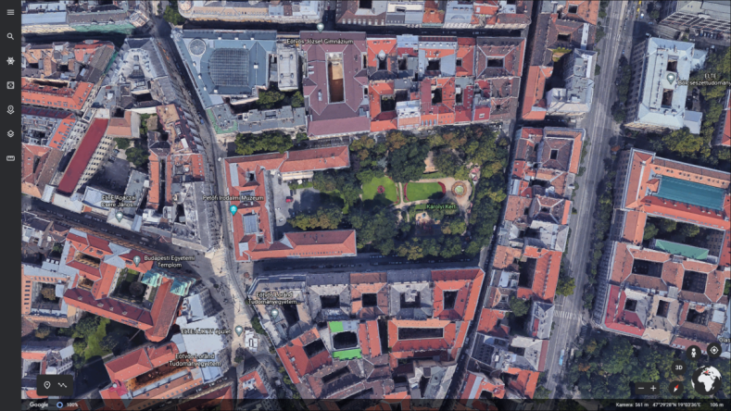
Károli-kert
Zöld oázis a belváros szívében
Petőfi Irodalmi múzeum és oktatási intézmények közvetlen közelében
-> jó helyszín a diákoknak tanulásra vagy szociális tevékenységre
Rendezett és tisztán tartott kis park virágágyásokkal és szökőkúttal

Slide 12
vége

